Slide 1
PHẪU THUẬT ALTEMEIER VỚI MÁY NỐI VÒNG
Võ Thị Mỹ Ngọc
Khoa: Hậu môn - Trực tràng

Slide 2
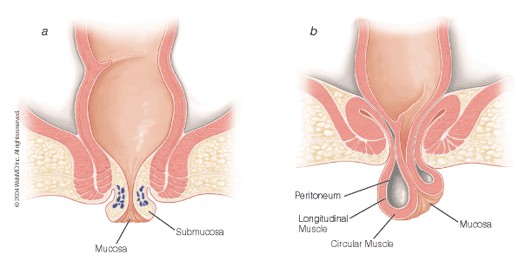
Sa trực tràng

Slide 3
Các yếu tố thuận lợi
Rặn mãn tính
Có thai
Phái nữ, lớn tuổi
Bệnh lý thần kinh và các rối loạn khác của sàn chậu
Thường gặp: 40 đến 70 tuổi

Slide 4
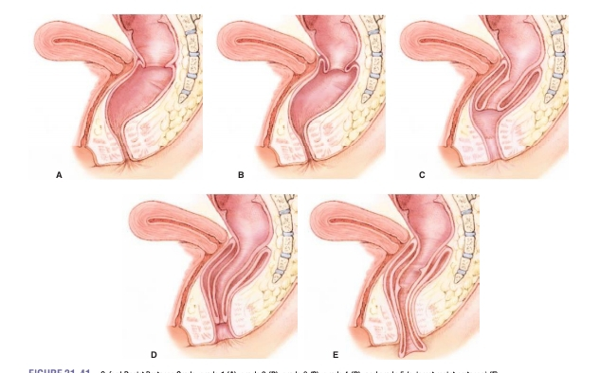
Bệnh sinh
Notes:
Theo phân độ của đại học Oxford về sa niêm của trưc tràng, đây chính là mức độ nặng nhất của lồng trong (từ lồng trưc tràng- trưc tràng, tiến đến lồng trưc tràng-ống hậu môn)

Slide 5
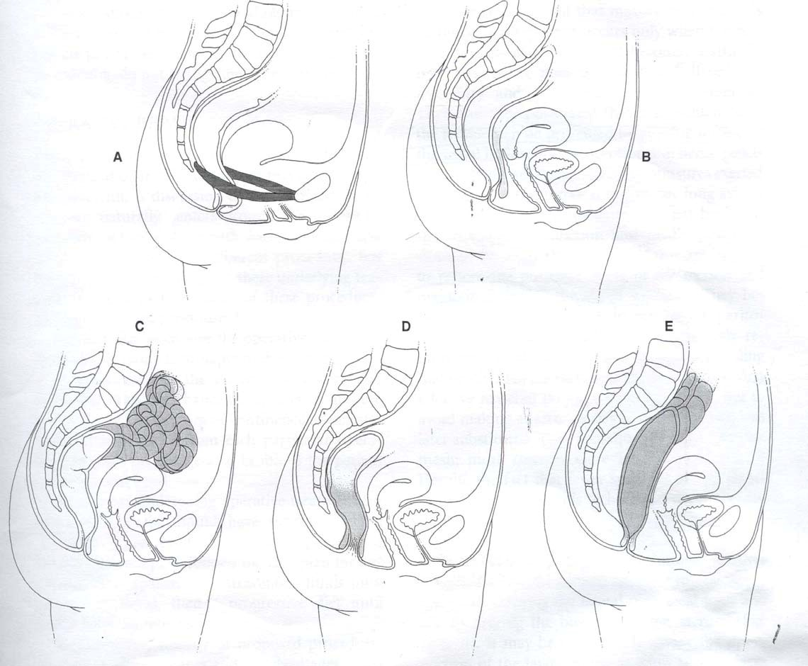
Các liên quan về giải phẫu
Notes:
Liên quan về mặt giải phẫu:
Nhão cơ nâng
Túi cùng Douglas sâu bất thường
Đại tràng chậu hông quá dài
Cơ thắt hậu môn yếu
Mất mạc dính trực tràng vào xương cùng

Slide 6
Chẩn đoán
Bằng lâm sàng phối hợp video proctoscope
Phân độ:
Độ 1: nằm bên trong
Độ 2: nhìn thấy ở hậu môn khi gắng sức
Độ 3: nằm bên ngoài
Loại trừ các yếu tố nguy cơ:
Nội soi đại tràng
Chụp lưu thông đại tràng (Sitzmark)
Đo áp lực HM-TT

Slide 7
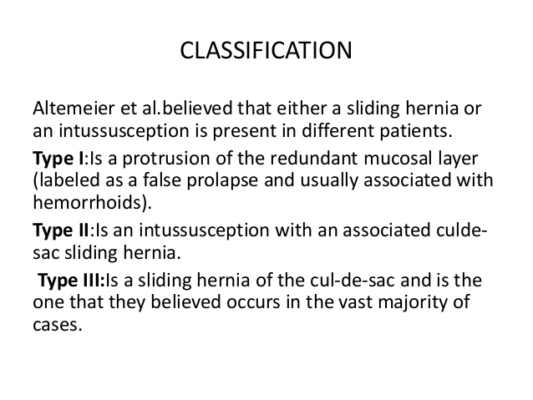
Phân độ

Slide 8
Chẩn đoán phân biệt
Trĩ hỗn hợp vòng sa
Sa đại tràng chậu hông

Slide 9
Xử trí
Trẻ con:
Đẩy vào
Điều trị táo bón, tránh rặn khi đi tiêu
Phẫu thuật: khi > 4 tuổi.
Người lớn: phẫu thuật.

Slide 10
Phẫu thuật
Đường bụng: nội soi hay mổ mở
Cố định trực tràng vào xương cùng ± cắt đại tràng chậu hông.
Ngã tầng sinh môn:
Pt Thiersch: Khâu quấn vòng hậu môn.
Pt Delorme: Cắt ống niêm mạc
Pt Altemeier: Cắt đoạn trực tràng ngã hậu môn,
+/- khâu bản nâng
Phối hợp phẫu thuật
Notes:
Do có những yếu tố về giải phẫu trong bện sinh của sa trưc tràng nên đã có rát nhiều loại phẫu thuật với nhiều cải biên được tiến hành nhằm muc đích điều trị bệnh. ....

Slide 11
Phẫu thuật
Pt Altemeier:
WILLIAM ARTHUR ALTEMEIER (1910–1983): 1962
Cải tiến với máy nối vòng: do Vermeulen báo cáo 1983.

Slide 12
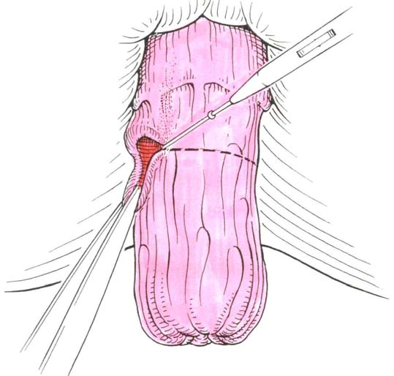
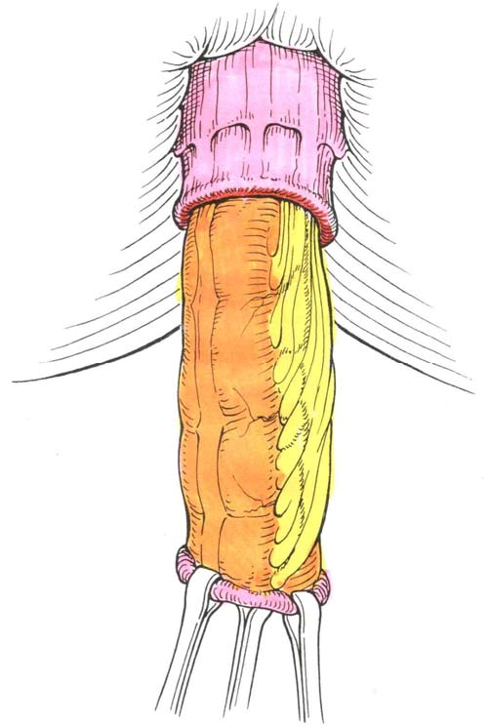
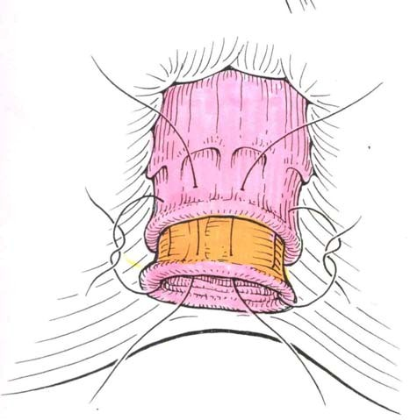
Phẫu thuật Altemeier

Slide 13
Phẫu thuật Altemeier với máy nối

Slide 14
Chỉ định
Sa trực tràng toàn bộ
Người bệnh có CCĐ với gây mê và phẫu thuật ngã bụng.

Slide 15
Chống chỉ định
Sa trực tràng toàn bộ có biến chứng sa nghẹt.

Slide 16
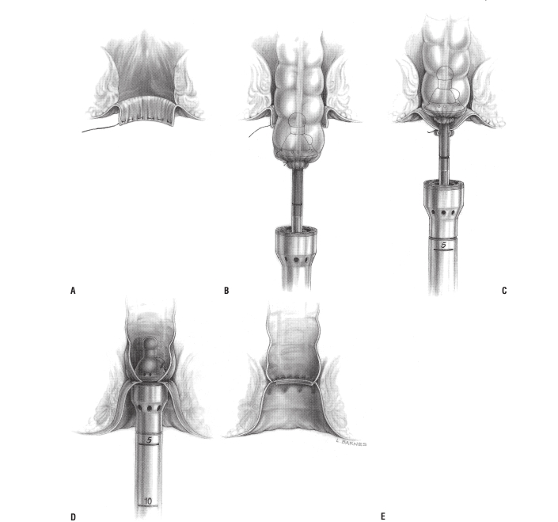

Slide 17
Chuẩn bị
Chuẩn bị trước mổ: Fortrans hay thụt tháo nước
PPVC: tê tủy sống hay gây mê
Thực hiện miệng nối:
Máy EEA hoặc CDH số 29 hay 31
Tăng cường miệng nối: PDS, Vicryl
Kháng sinh điều trị
Nhịn ăn sau mổ: 3-5 ngày
Xuất viện: 5-7 ngày.

Slide 18
Các bước thực hiện
Tư thế: lấy sỏi niệu quản.
Đặt thông tiểu
Bộc lộ khối sa
Cắt ngang khối sa trên đường lược 2cm ( đầu dưới- áo trong)
Xử lý túi cùng Douglas và các mạch máu mạc treo
Cắt ngang lớp áo ngoài (đầu trên- vị trí ?)

Slide 19
Các bước thực hiện
Khâu mũi túi ở miệng cắt trên (PDS 2.0)
Đặt anvil vào, cột mũi túi
Khâu mũi túi ở miệng cắt dưới và cột vào anvil
Đặt máy khâu bấm vào: thực hiện miệng nối
Kiểm tra 2 vòng cắt và khâu tăng cường miệng nối

Slide 20
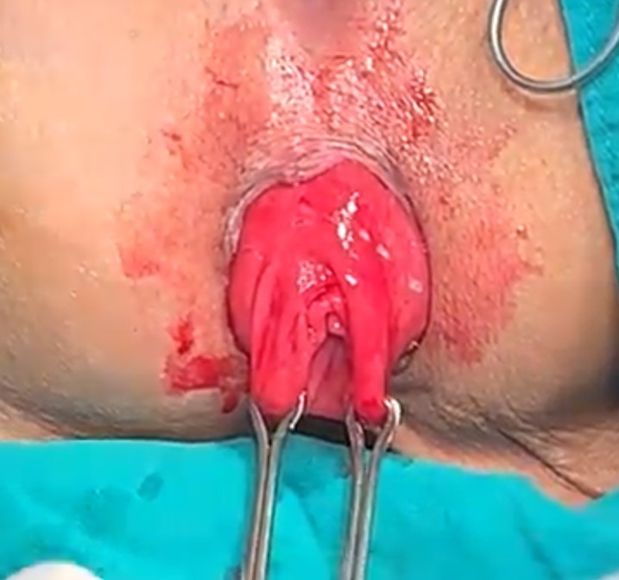
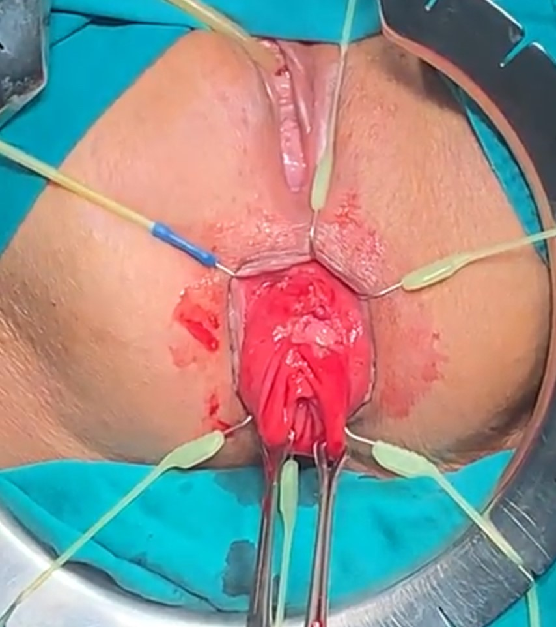
Minh họa: bộc lộ khối sa

Slide 21
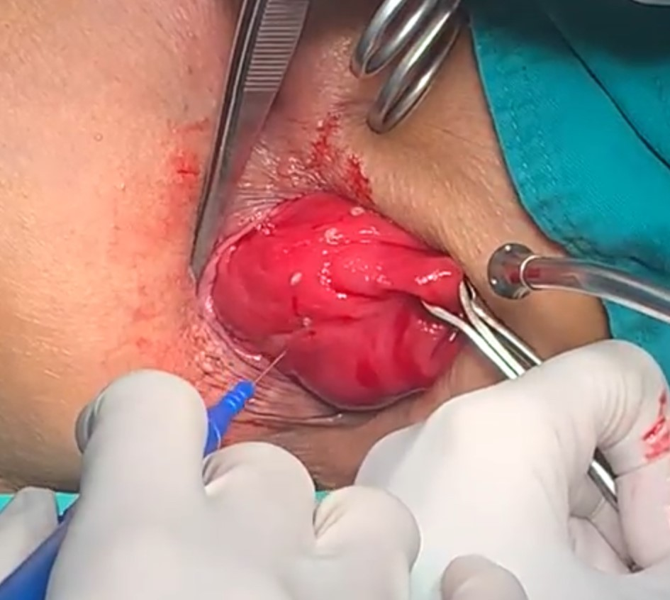
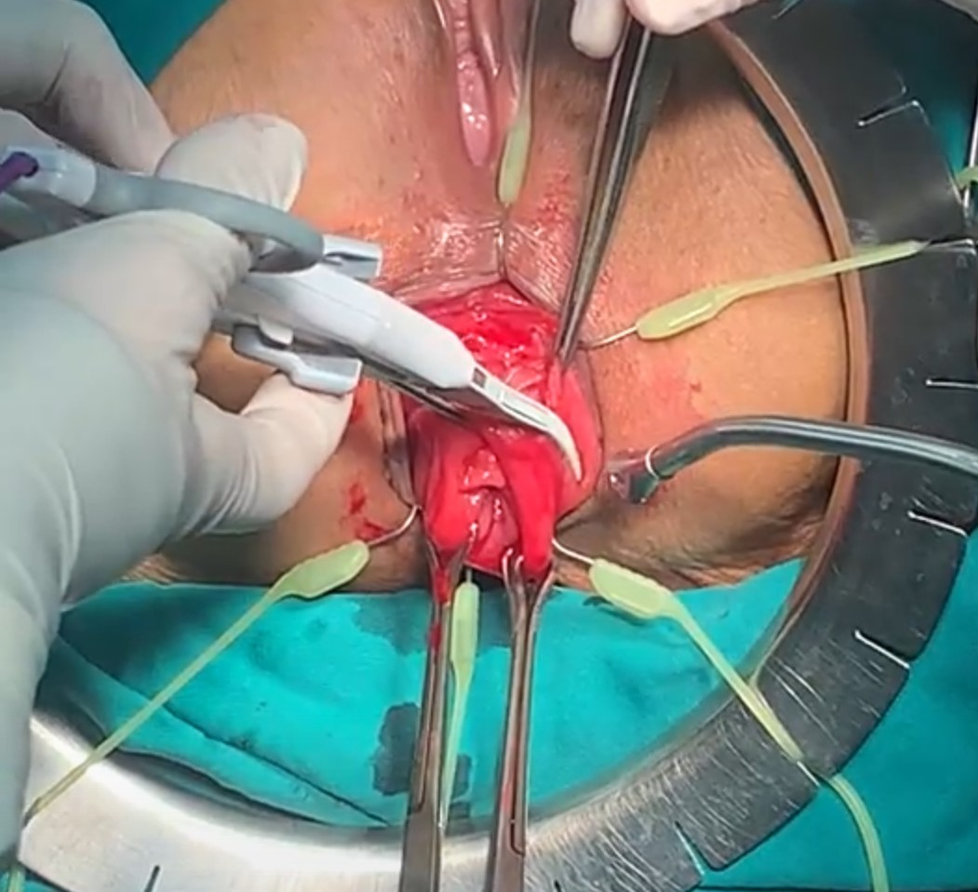
Minh họa: cắt đầu dưới

Slide 22
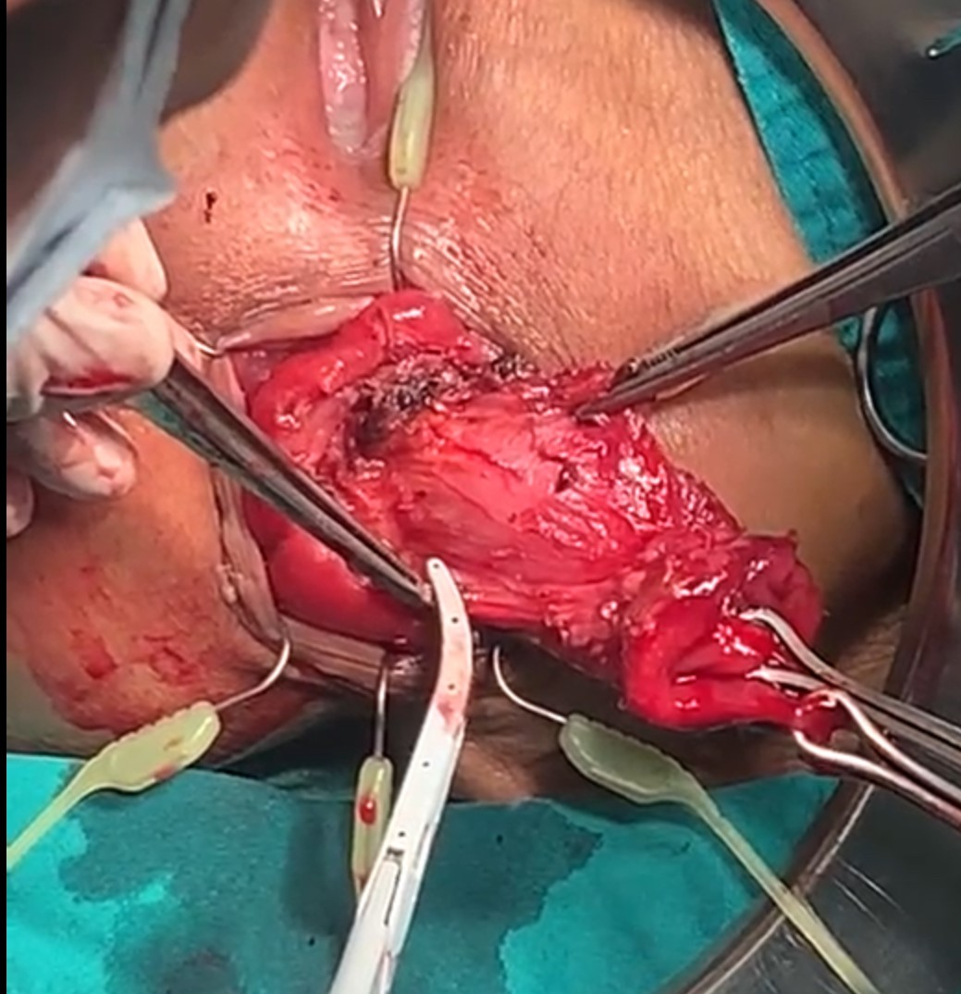
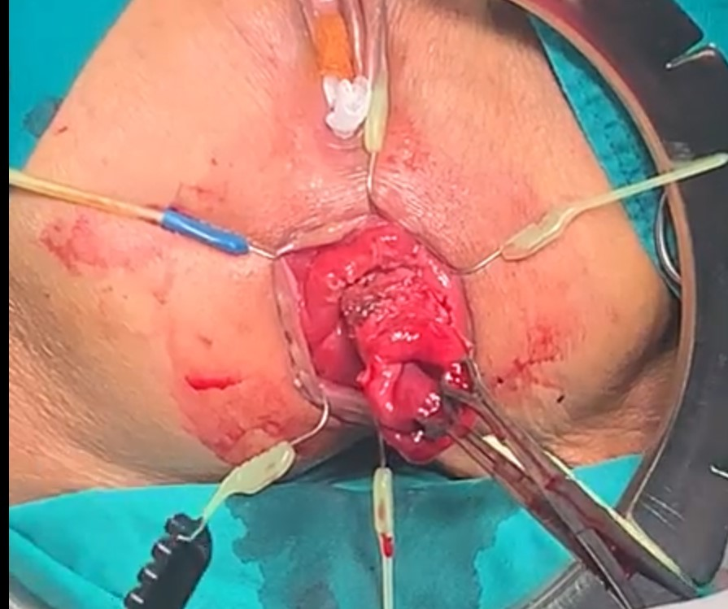
Minh họa: xử lý mạch máu mạc treo- túi cùng Douglas

Slide 23
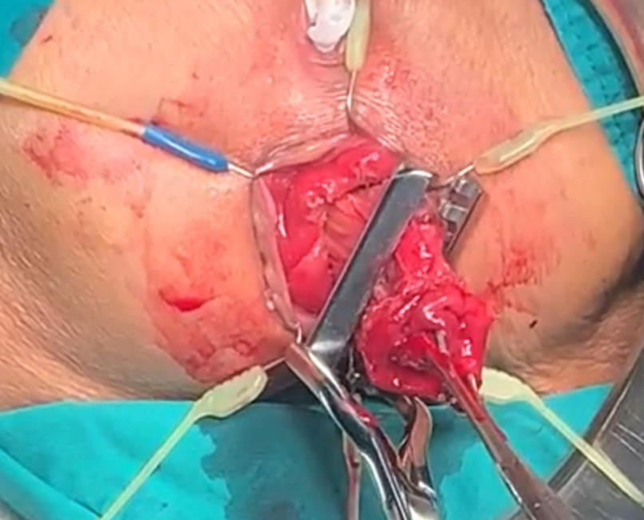
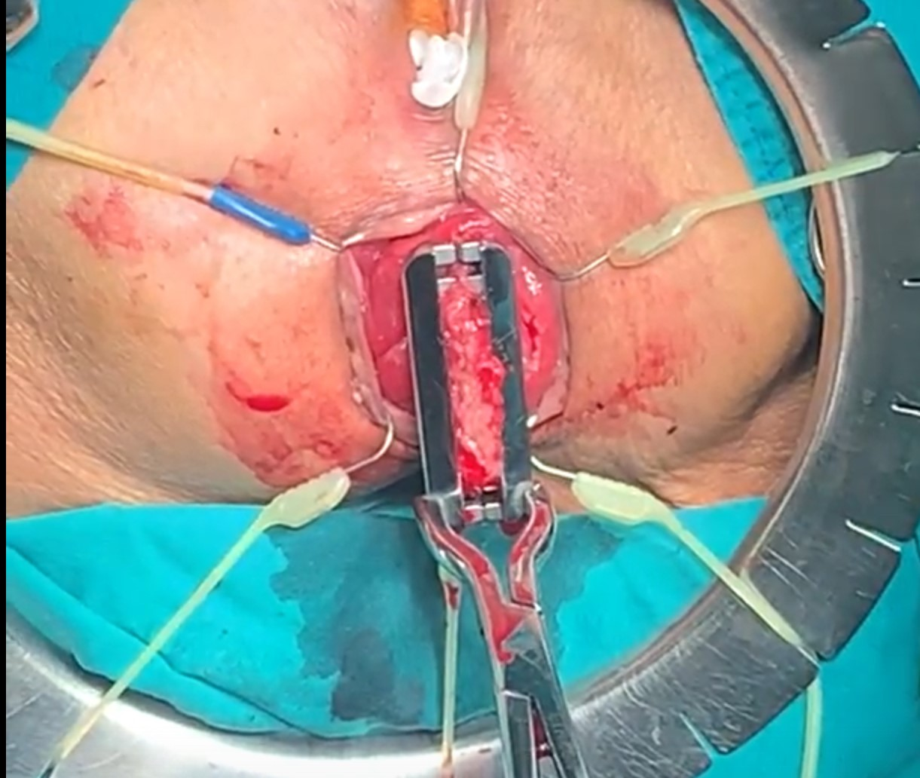
Minh họa: cắt đầu trên

Slide 24
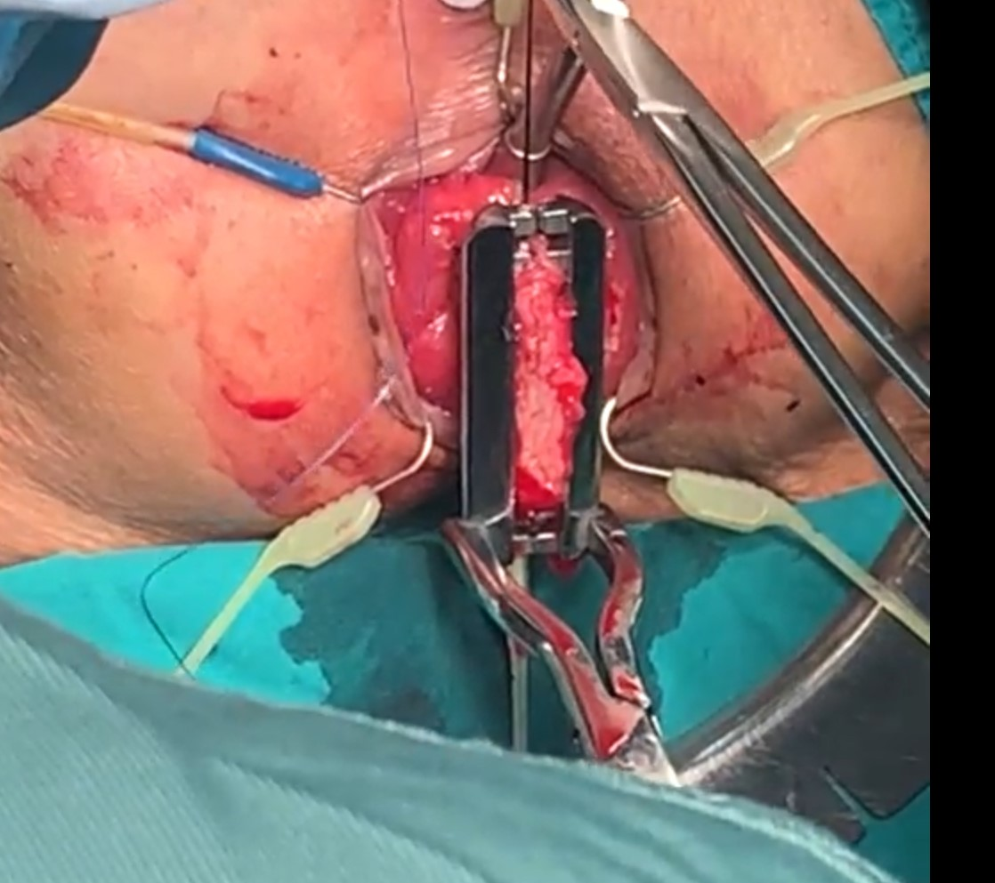
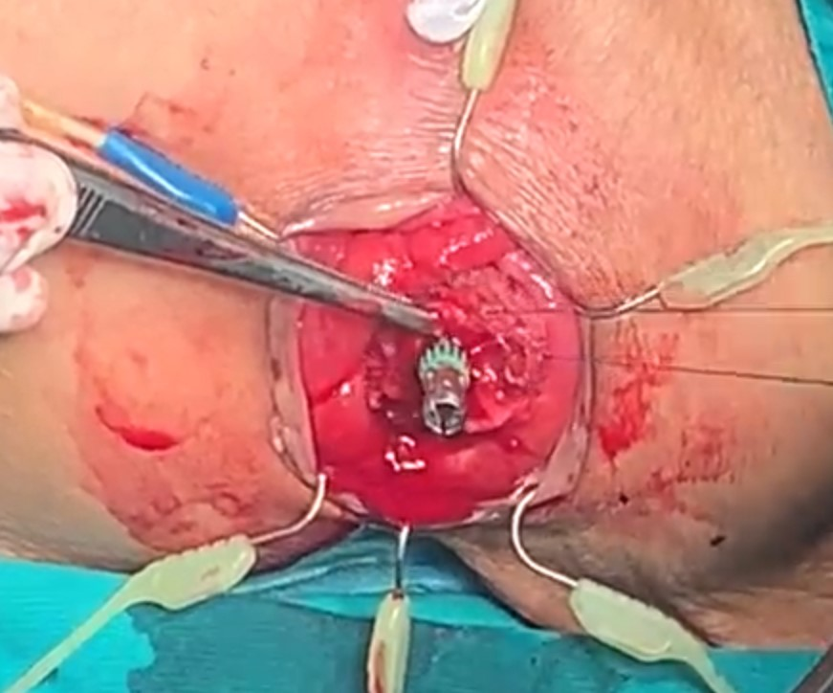
Minh họa: khâu miệng cắt trên

Slide 25
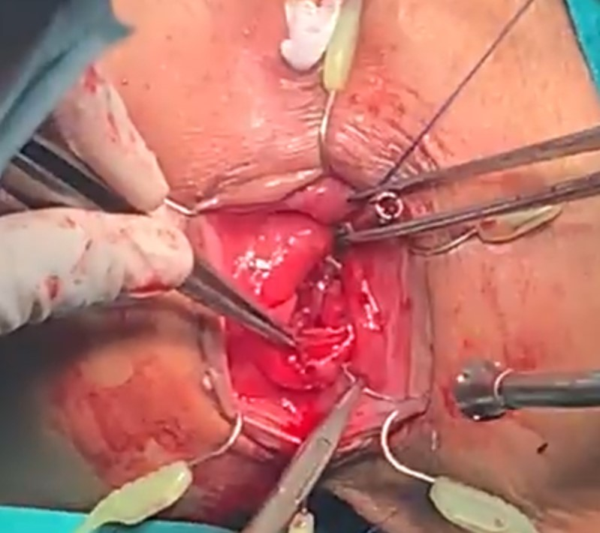
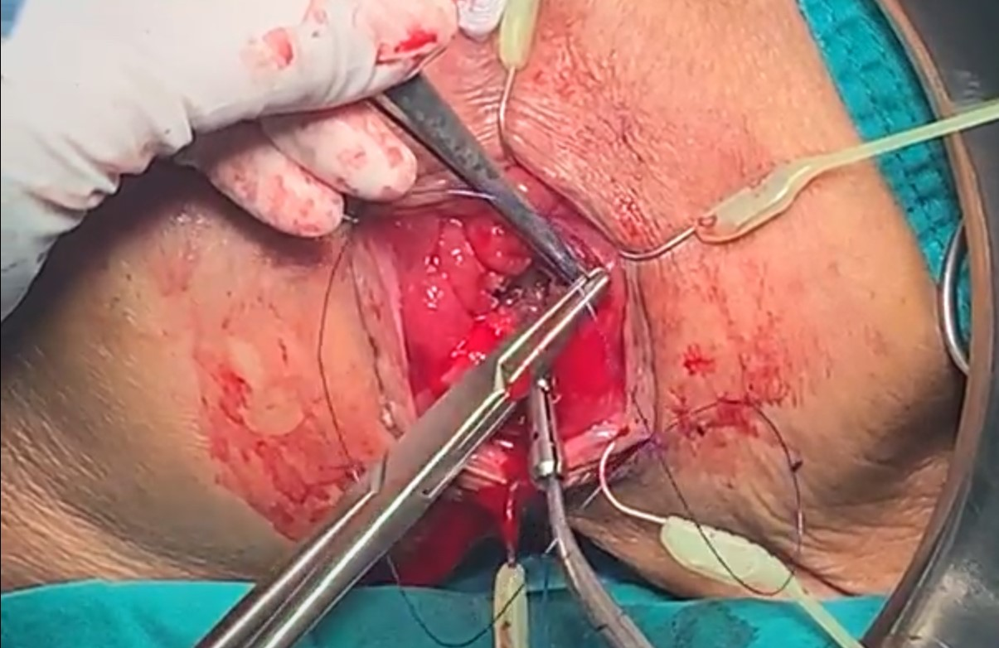
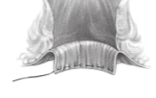
Minh họa: khâu miệng cắt dưới

Slide 26
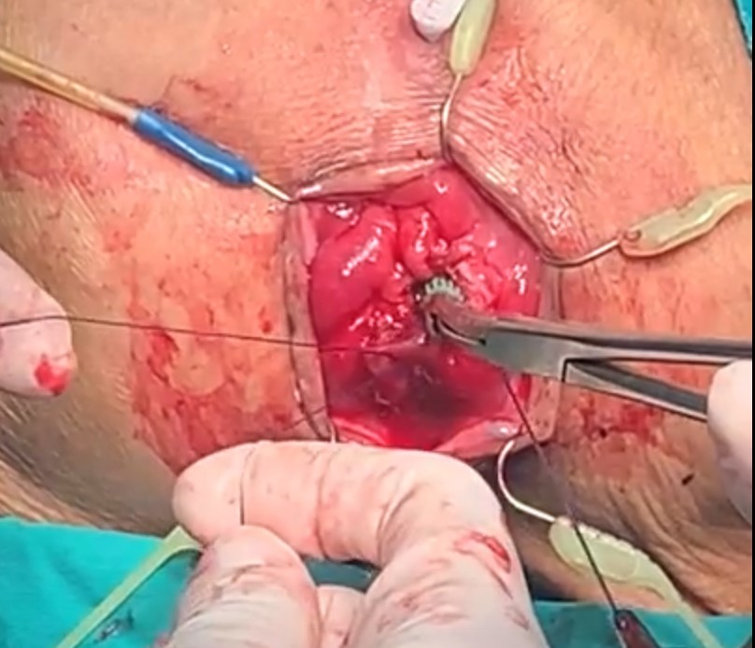
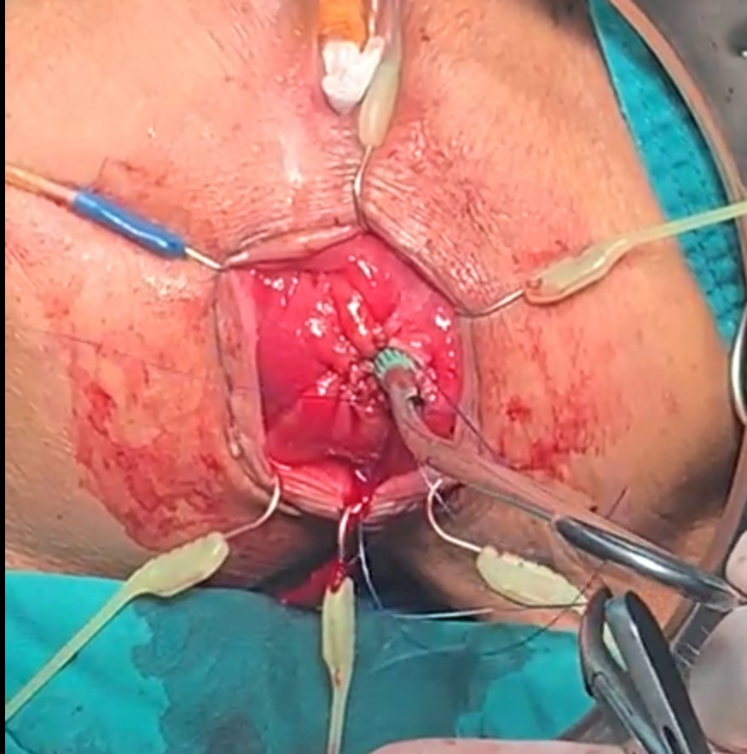
Minh họa: khâu miệng cắt dưới

Slide 27
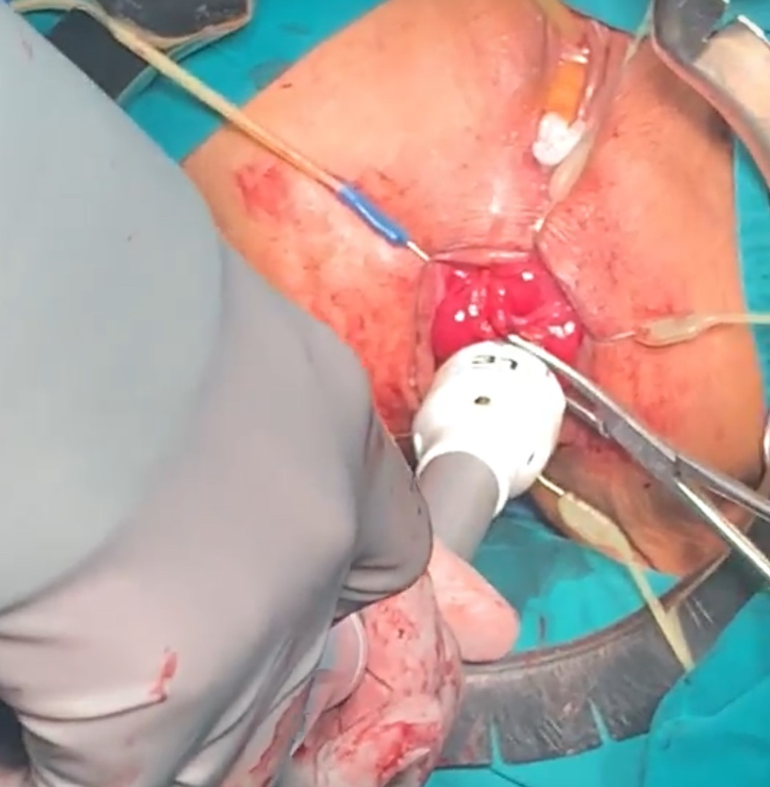
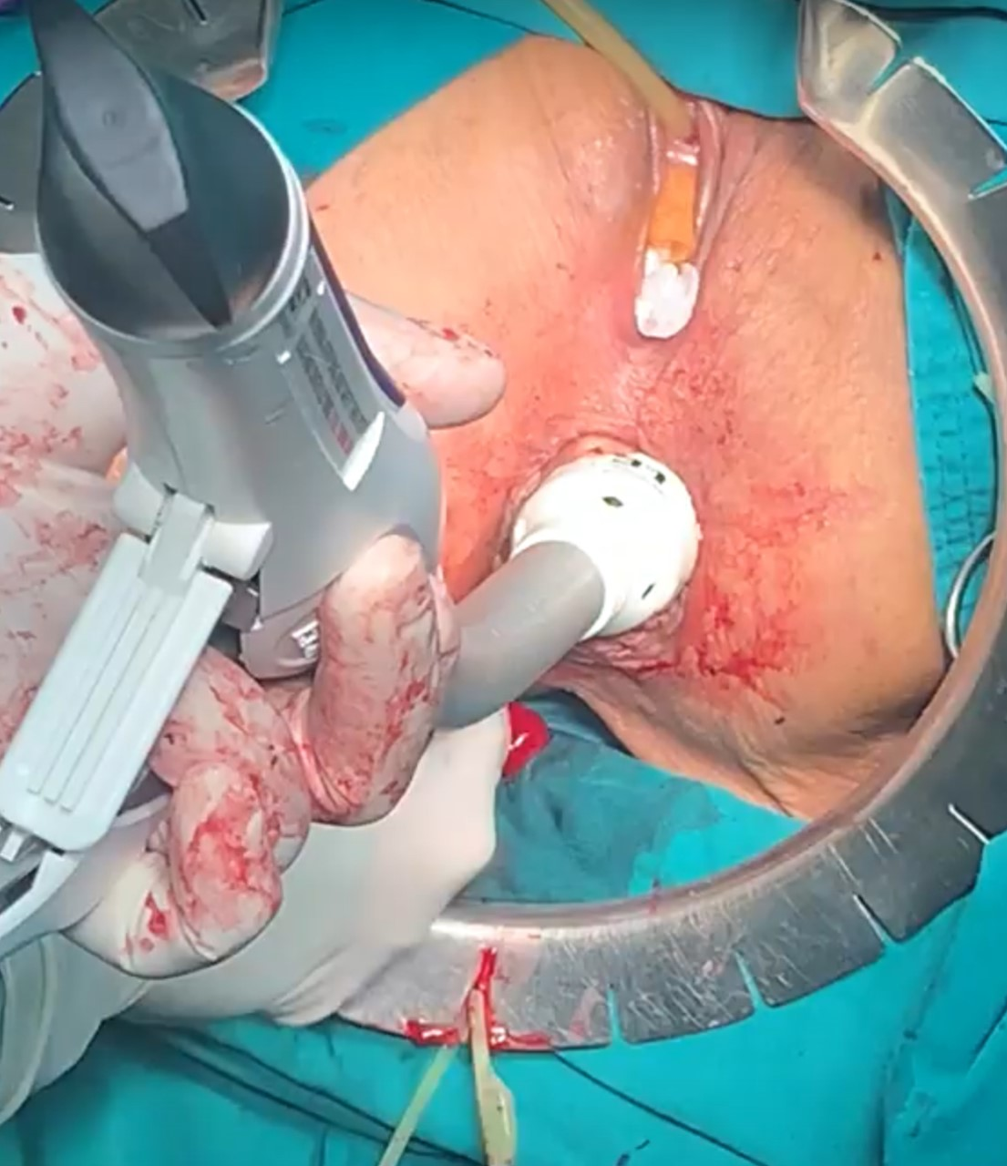
Minh họa: đặt máy

Slide 28
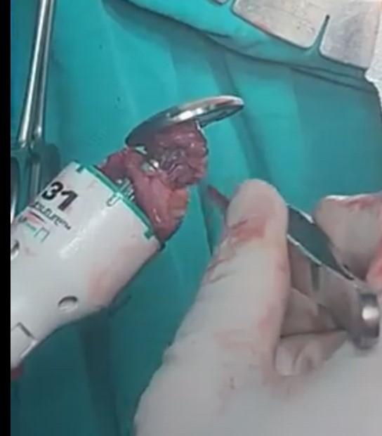
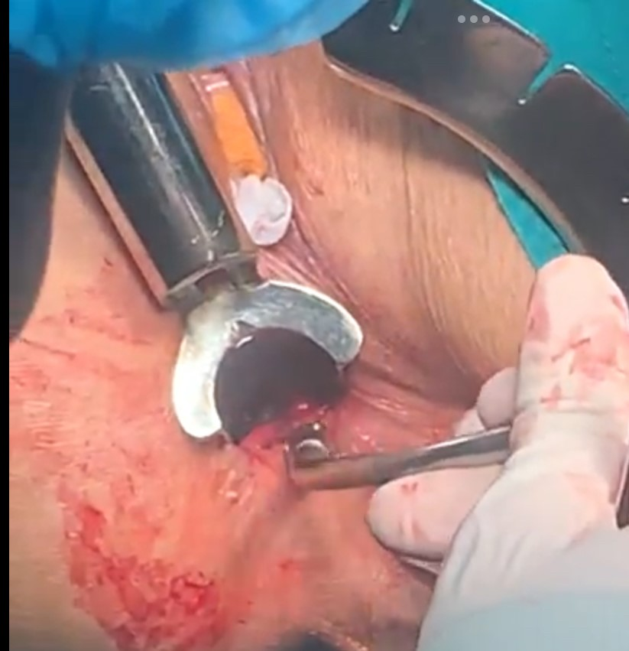
Minh họa: kiểm tra miệng nối

Slide 29
Kỹ thuật bổ sung
Khâu cố định đại tràng vào cơ nâng
Khâu bản nâng

Slide 30
Biến chứng
Tỷ lệ biến chứng thấp; 5%-24%
Biến chứng sớm
Chảy máu
Nhiễm trùng
Bục miệng nối

Slide 31
Biến chứng
Biến chứng muộn
Mất tự chủ
Hẹp hậu môn
Tái phát

Slide 32
Phẫu thuật Altemeier
Ưu điểm:
Chỉ cần tê vùng
Không phải mở bụng
Nhược điểm
Đòi hỏi về mặt kỹ thuật
Tỷ lệ tái phát còn cao: 6%-16%,
Cải thiện mất tự chủ thấp: 21%-67%,
Notes:
Tỷ lệ tái phát còn cao: 6%-16%, (sau 2 năm 30%)
Cải thiện mất tự chủ thấp: 21%-67%, tỷ lệ cao hơn nếu có khâu phục hồi bản cơ nâng: (85,7%)

Slide 33
Trân trọng!

